Slide 1

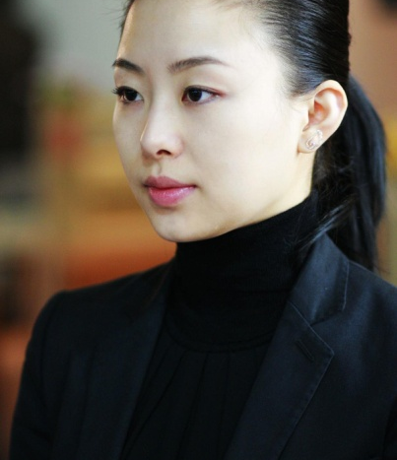
甘肃农业大学伏羲学者年度考核
伏羲杰出人才
潘晓婷，女，体育教学部教授，硕士生导师

Slide 2

教学任务：
承担本科生课程：
2013.09-2013.12 土壤肥料学 学生数：125人 学时数：64
2014.01-2014.06 有机化学 学生数：52人 学时数：48
承担研究生课程：
2013.09-2013.12 生物学 学生数45人 学时数：64
培养研究生：
培养硕士研究生3人，博士研究生1人

Slide 3

科研任务:
1.发表论文3篇：
（1）Changes in antioxidant capacity, levels of soluble sugar，totalpolyphenol, organosulfur compound and constituents in garlic clove during storage, Industrial Crops and Products，2015，69，SCI（ IF：3.20）
（2）欠发达地区农民专业合作社信贷融资与成长发育的实证分析，中国农村经济，2011，(7)， CSCD（c）
（3）甘肃农业循环经济发展综合评价和制约因素诊断及对策，农业现代化研究，2011，32(2)，CSCD（c）
2.承担项目1项：
(1)主持国家社科基金“欠发达地区农民合作社剩余侵蚀、功能漂移与规范化发展研究”

Slide 4

访学情况
2014年2月-2014年12月赴加拿大进行学术访问

Slide 5

科研经费
科研经费使用情况

